Slide 1
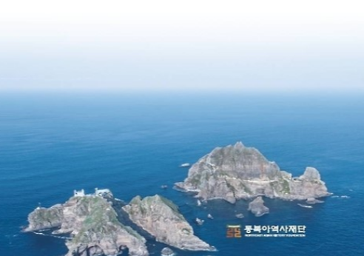
독도의 역사
한반도 동남쪽에 자리 잡고 있는 독도는 우리나라 고유의 영토로, 그 역사가 선사시대부터 이어져왔다. 독도의 지리적 위치와 역사적 의미를 살펴보며 대한민국의 주권을 지켜나가는 것이 중요하다.

Slide 2
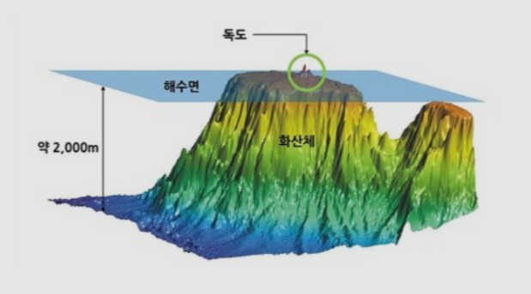
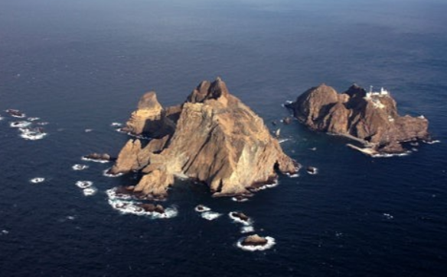
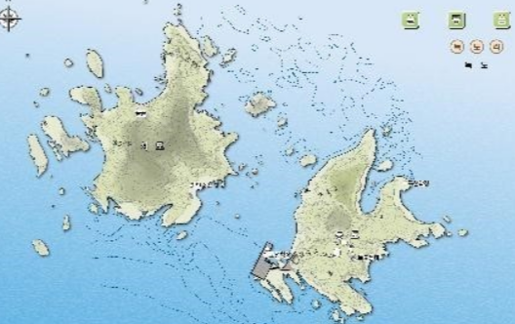
독도의 지리적 특성
화산섬 지형
동해 최동단 위치
주변 해역 환경
독도는 동해에 솟아오른 화산섬으로, 가파른 절벽과 험준한 지형이 특징이다. 바다와 육지의 경계가 뚜렷한 독특한 지형을 가지고 있다.
독도는 한반도 동남쪽 끝에 위치하여 동해에서 가장 동쪽에 자리 잡고 있다. 이는 독도의 전략적 중요성을 보여준다.
독도 주변은 깊은 수심과 강한 해류로 인해 어선들이 접근하기 어려운 험난한 해역이다. 이는 독도의 고립된 지리적 특성을 나타낸다.

Slide 3
선사시대 독도의 기록
선사인의 거주
일상생활 자취
토기 유물
독도는 선사시대부터 인간이 거주했던 흔적이 발견되고 있다. 동굴 유적과 유물들이 이를 증명한다.
독도에서 발견된 뼈와 돌칼 등의 유물은 선사인들이 어로활동과 채집 생활을 했음을 보여준다.
독도에서 발견된 토기 조각은 선사인들의 토기 제작 기술을 증명한다. 이는 정착 생활의 흔적이다.

Slide 4
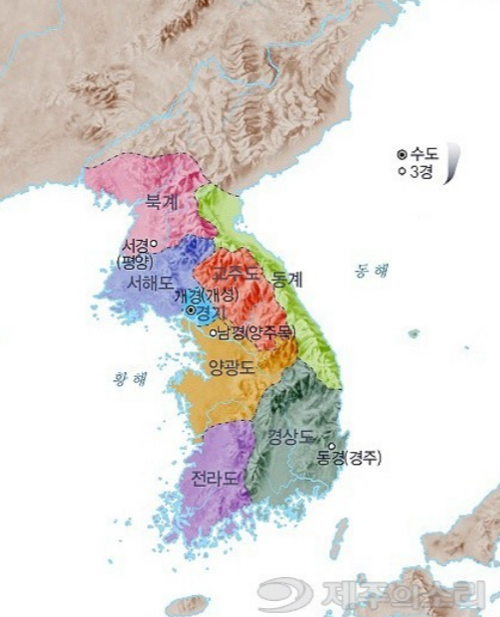
고려시대 독도의 기록
삼국유사 기록
고려 수군의 주목
독도는 신라 시대부터 '우산국'으로 불렸으며, 삼국유사에 그 기록이 남아있다. 이는 독도가 고대부터 우리 영토였음을 보여준다.
고려 때 수군이 독도를 정기적으로 순찰했다는 기록이 있다. 이는 독도의 전략적 중요성이 당시부터 인식되었음을 나타낸다.
조공 및 세금 납부 기록
독도 주민들이 고려에 정기적으로 조공을 바치고 세금을 납부했다는 사실이 기록으로 남아있다. 이는 독도가 고려의 영토였음을 보여준다.

Slide 5
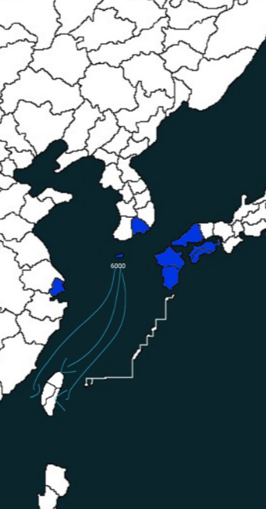
조선시대 독도의 기록
1
1636년 경상도 지도
2
울릉도 방어 체계
조선시대에 제작된 경상도 지도에 독도가 명확히 표기되어 있다. 이는 당시 독도가 조선의 영토로 인식되었음을 보여준다.
조선 정부는 독도를 울릉도 방어 체계의 일부로 간주했으며, 독도에 경비병을 배치하여 관리했다.
3
독도 영역 문서
조선 후기 영토 기록들에 독도가 명시되어 있어, 독도가 조선의 고유 영토였음을 확인할 수 있다.

Slide 6
일본의 독도 영유권 주장
1905년 일본의 독도 편입 시도
역사적 왜곡과 주장
영토 분쟁의 지속
국제사회의 지지
일본은 독도에 대한 영유권을 주장하며, 역사적 사실을 왜곡하고 있다. 이는 국제법과 역사적 증거에 반하는 행동이다.
현재까지 독도 영유권 분쟁은 지속되고 있으며, 양국 간의 긴장 관계를 유발하고 있다. 이는 동북아시아 지역의 안정을 위협하는 요인이 되고 있다.
국제사회는 대체로 독도가 대한민국의 고유 영토라는 입장을 지지하고 있다. 이는 일본의 주장이 국제법과 역사적 사실에 부합하지 않음을 보여준다.
일본은 1905년 독도를 '다케시마'로 명명하고, 자국의 영토로 편입하려 시도했다. 이는 국제법을 위반한 불법적인 행동이었다.

Slide 7
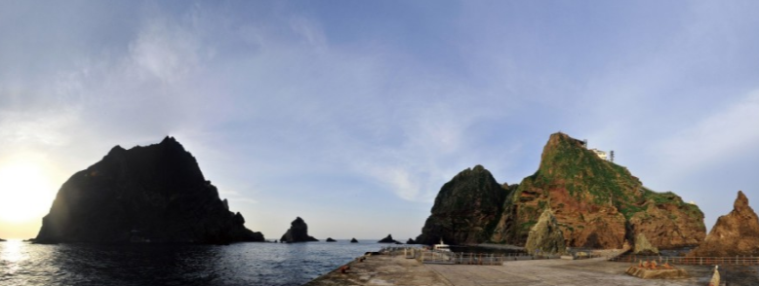
대한제국 시기 독도 관리
1
독도 수호 의지 표명
2
행정구역 편입
3
독도 순찰 강화
대한제국 정부는 독도가 대한제국의 영토임을 명확히 하고, 이를 보호하려는 의지를 드러냈다.
1900년대 초, 독도를 울릉도 관할에 포함시켜 직접 관리하기 시작했다.
대한제국 해군은 정기적으로 독도를 순찰하며 영토 수호에 힘썼다.

Slide 8
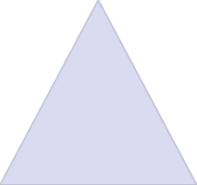
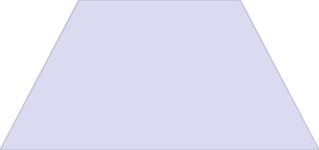
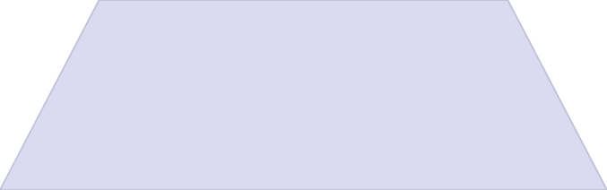
일본의 독도 편입 시도
국제법 위반
1
1905년 일본이 독도를 자국 영토로 편입한 행위는 국제법을 정면으로 위반한 것이었다.
역사적 사실 왜곡
2
일본은 독도에 대한 영유권 주장을 위해 역사적 사실을 조작하고 있다.
동북아 긴장 고조
3
독도 영유권 분쟁은 한일 양국 간 갈등을 불러일으키며 동북아 지역 안정을 해치고 있다.
일본은 1905년 독도를 자국의 영토인 '다케시마'로 편입하려 했다. 이는 명백한 국제법 위반 행동이었으며, 역사적 사실을 왜곡하여 독도 영유권을 주장하는 일본의 행태는 한일 간 긴장 관계를 초래하고 있다.

Slide 9



대한민국 정부의 독도 관리
주권 수호
행정 관리
군사 방어
대한민국 정부는 역사적 증거와 국제법에 근거하여 독도의 주권을 수호하고 있다.
독도는 대한민국 경상북도 울릉군에 속해 있으며, 정부는 지속적으로 독도를 관리하고 있다.
대한민국 해군은 독도 주변을 정기적으로 순찰하며 영토 수호를 위한 군사적 대응을 하고 있다.

Slide 10
독도 영유권 분쟁의 현재
20
60M
2
년
건
국가
1952년부터 지속되어온 독도 영유권 분쟁이 70년 이상 이어지고 있다.
지난 수십년간 양국 간 외교적 충돌과 국제 중재 요청이 60만 건 이상 있었다.
독도 영유권을 둘러싸고 한국과 일본이 대립하고 있다.
독도 영유권 분쟁은 한일 양국 간의 오랜 역사적 갈등이다. 일본은 지속적으로 독도에 대한 영유권을 주장하며 외교적 압박을 가하고 있지만, 대한민국 정부는 역사적 증거와 국제법에 근거하여 독도가 대한민국의 고유 영토임을 확고히 하고 있다. 이 분쟁은 지난 70년간 양국 간 긴장 관계를 초래해왔다.

